Slide 1
Hromosvody - dokumentace
Ing. Jaroslav Bernkopf

Slide 2
Osnova
Hromosvod
Materiály
Konstrukční prvky
Příklady instalací

Slide 3
Materiály
Kombinace materiálů a jejich vzájemná ne/snášenlivost
Nerez a cín se snášejí se vším.
Měď se nesnáší s pozinkem, hliníkem, titanem.
Měď je nejméně snášenlivá.
Uvedené informace platí především pro venkovní prostředí,
kde kombinace dvou kovů ve vlhku tvoří elektrický článek, který způsobuje korozi.
Ve vnitřních instalacích se např. běžně používají pozinkované materiály
v kombinaci s měděnými vodiči.

Slide 4
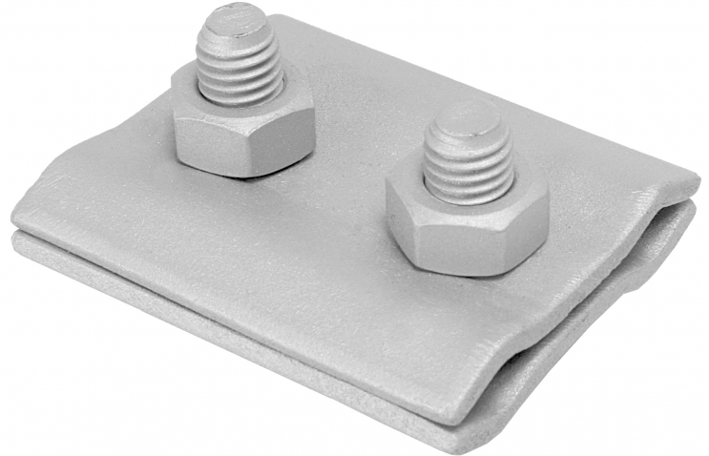
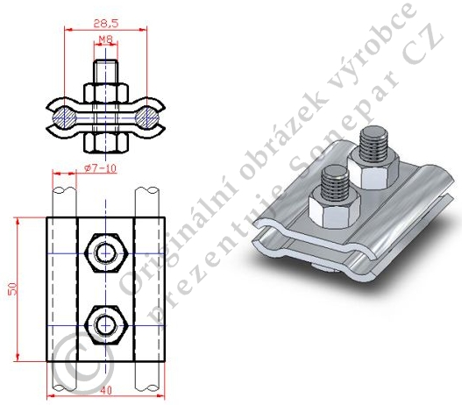
Konstrukční prvky
SS – svorka spojovací
Pro spojování kruhových vodičů

Slide 5
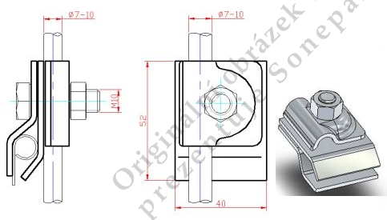
Konstrukční prvky
SO – svorka okapová
Pro připojování kruhových vodičů k okapovým žlabům

Slide 6
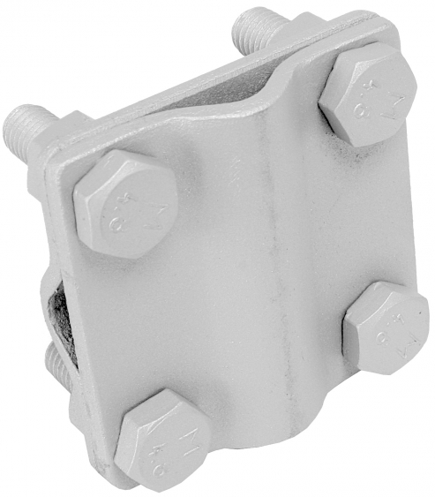
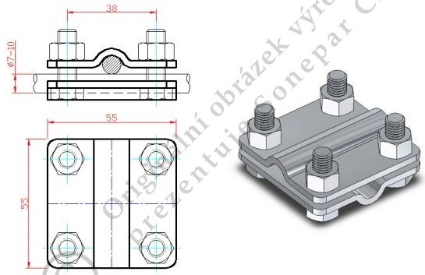
Konstrukční prvky
SK – svorka křížová
Pro křížové propojování kruhových vodičů

Slide 7
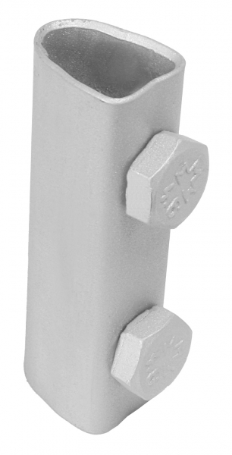
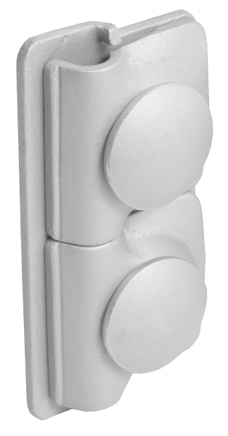
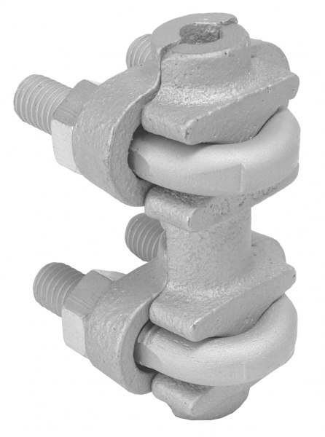
Konstrukční prvky
SZ – svorka zkušební
Pro
spojení nadzemní části hromosvodu s uzemněním
rozpojení svodu při měření zemního odporu

Slide 8
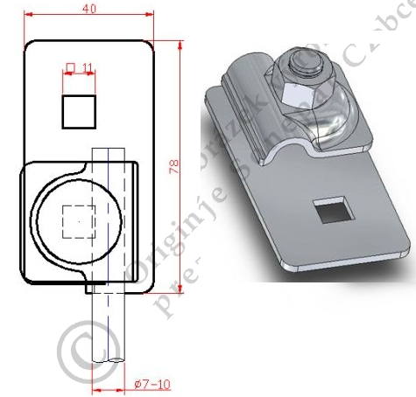
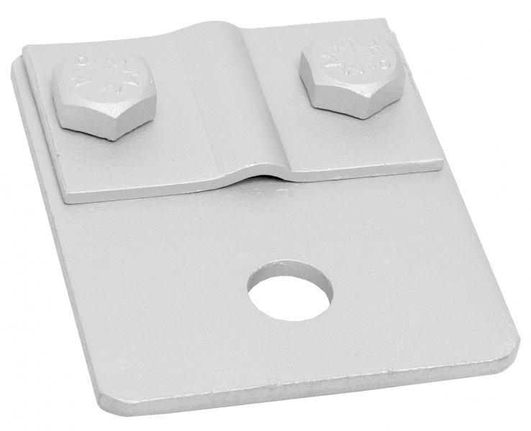
Konstrukční prvky
SZ – svorka připojovací
Pro připojování vodiče ke kovovým částem objektů

Slide 9
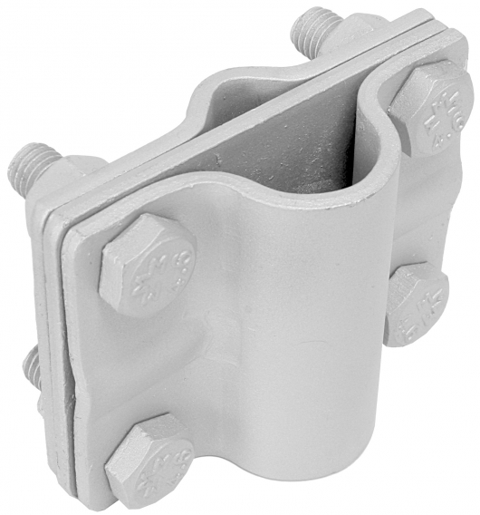
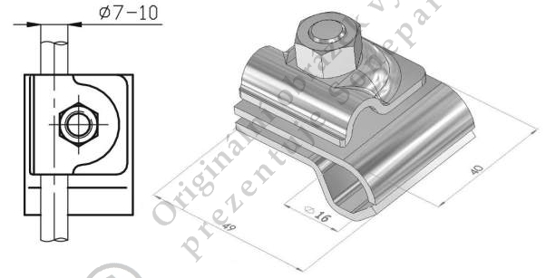
Konstrukční prvky
SJ – svorka k jímací tyči
Pro připojení kruhového vodiče k jímací tyči

Slide 10
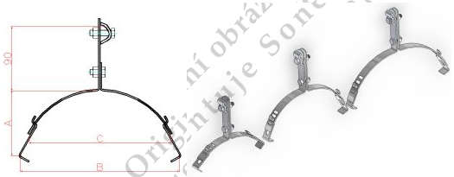
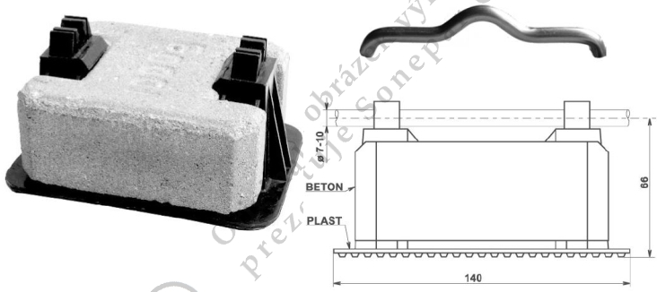
Konstrukční prvky
PV – podpěra vedení
Pro upevnění vodičů ke střeše, zdi, pod krytinu

Slide 11
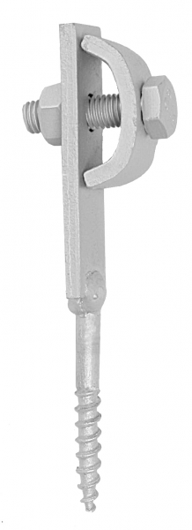
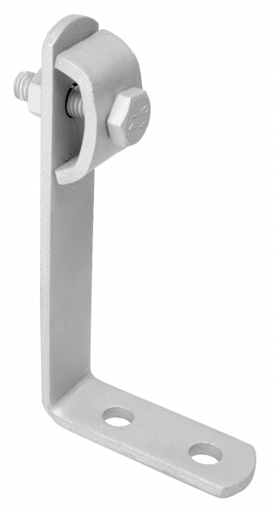
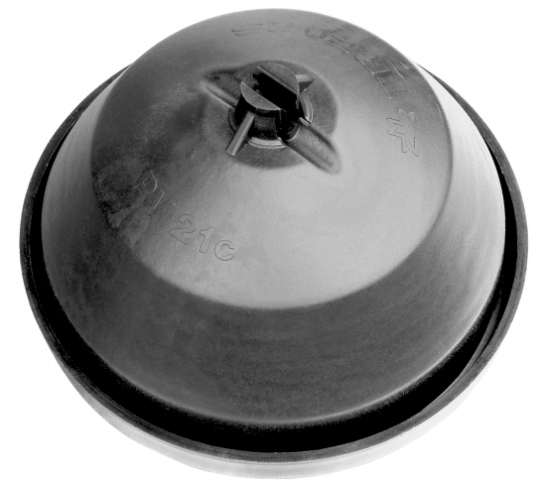
Konstrukční prvky
PV – podpěra vedení
Pro upevnění vodičů ke střeše, zdi, pod krytinu

Slide 12
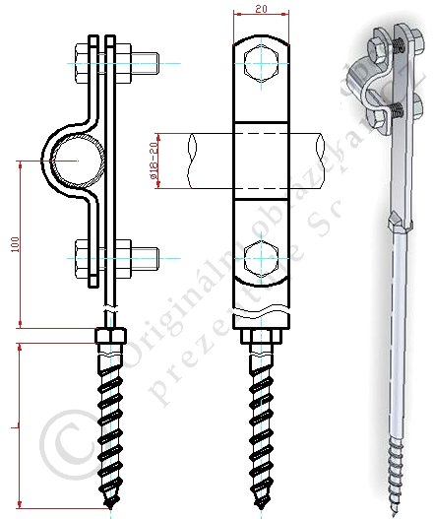
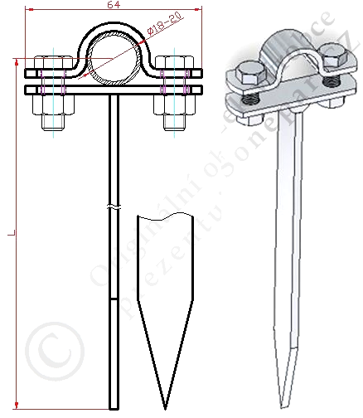
Konstrukční prvky
DOT – držák ochranné trubky
Pro upevnění jímacích tyčí a ochranných trubek k chráněným objektům

Slide 13
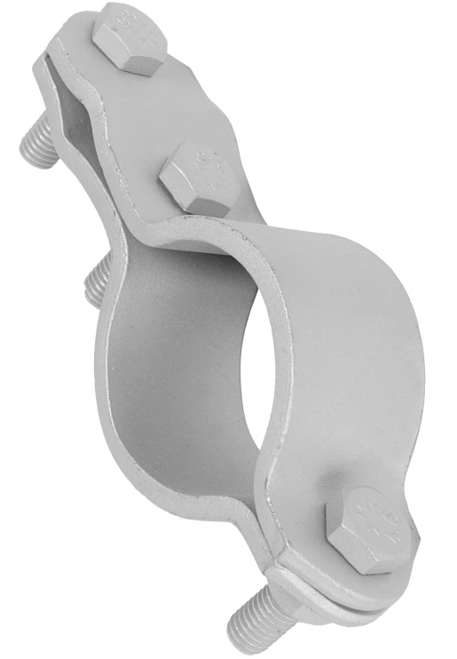
Konstrukční prvky
ST – svorka na potrubí
Pro upevnění kruhového vodiče k potrubí

Slide 14
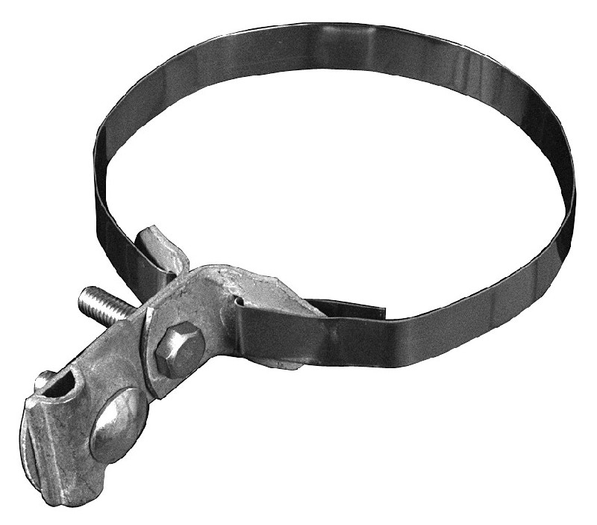
Konstrukční prvky
ST – svorka na potrubí
Pro upevnění kruhového vodiče k potrubí

Slide 15
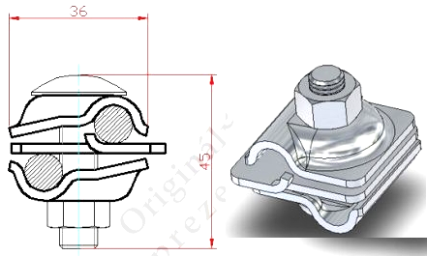
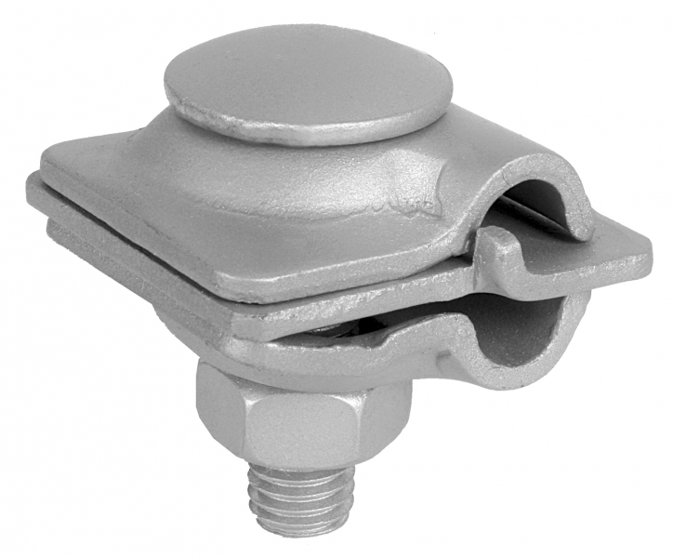
Konstrukční prvky
SU – svorka univerzální
Pro všestranné spojování a připojování kruhových vodičů

Slide 16
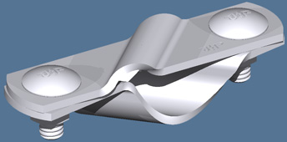
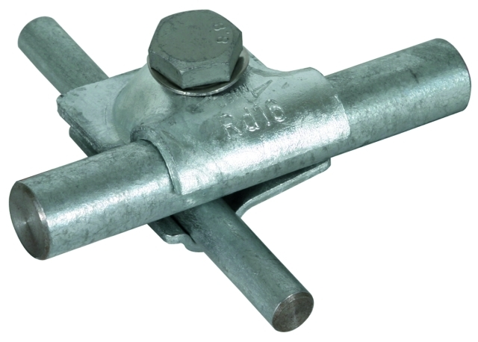
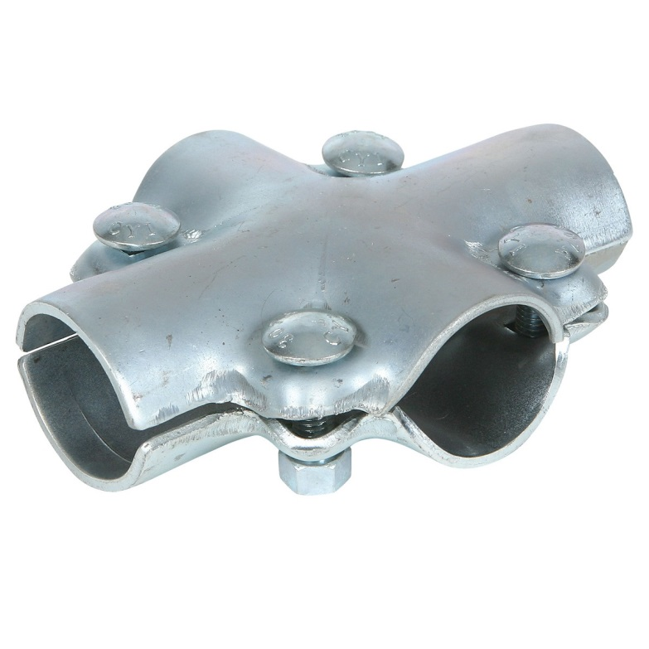
Konstrukční prvky
SU diagonal – svorka univerzální diagonální
Pro spojování křížících se kruhových vodičů

Slide 17
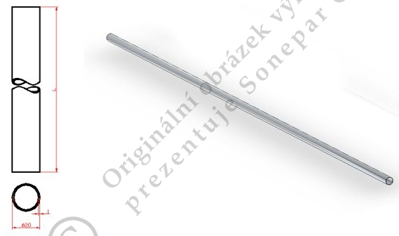
Konstrukční prvky
OT – ochranná trubka
Pro ochranu svodu u země před mechanickým poškozením

Slide 18
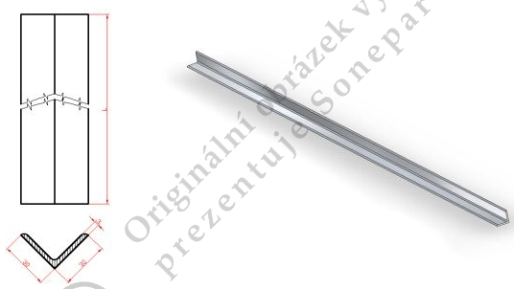
Konstrukční prvky
OU – ochranný úhelník
Pro ochranu svodu u země před mechanickým poškozením

Slide 19
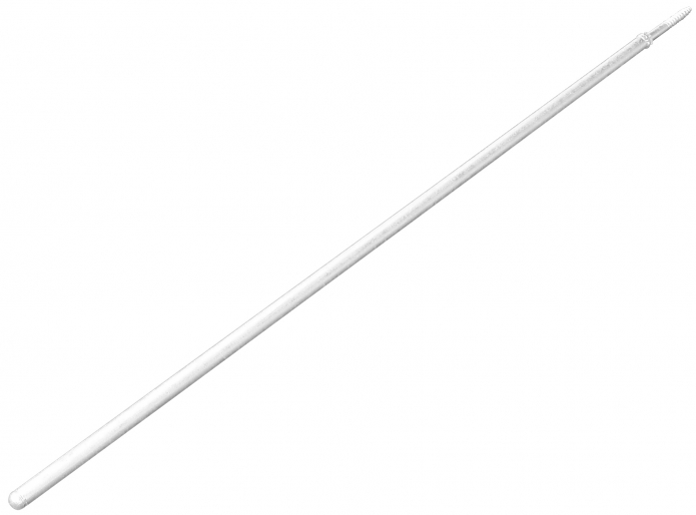
Konstrukční prvky
JT – jímací tyč
Jímací zařízení vyčnívající nad chráněným objektem

Slide 20
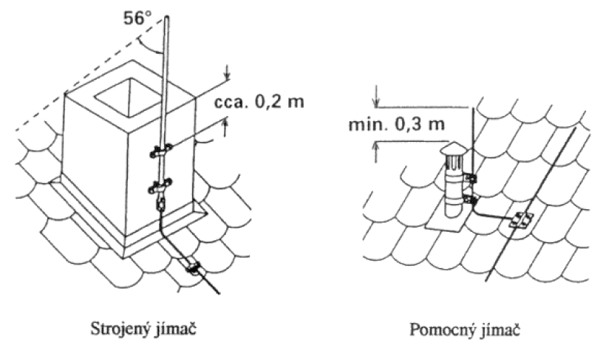
Konstrukční prvky
PJ – pomocný jímač
Jímač z drátu, který přečnívá nad chráněný předmět

Slide 21
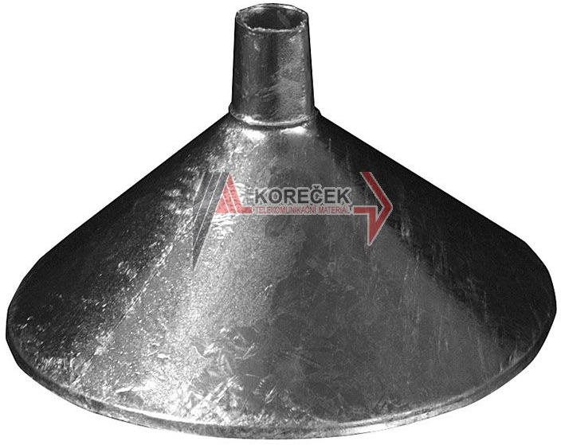
Konstrukční prvky
OSH – ochranná stříška horní
Ochrana připojovací svorky na jímací tyči před povětrností

Slide 22
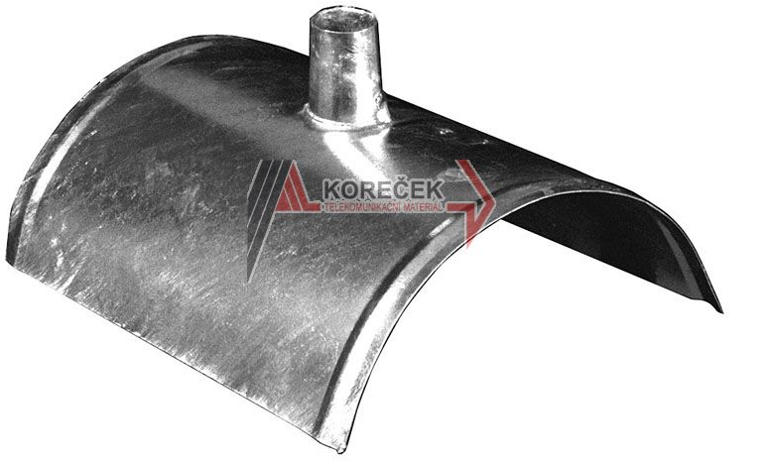
Konstrukční prvky
OSD – ochranná stříška dolní
Ochrana sedlové střechy před zatékáním v místě upevnění jímací tyče

Slide 23
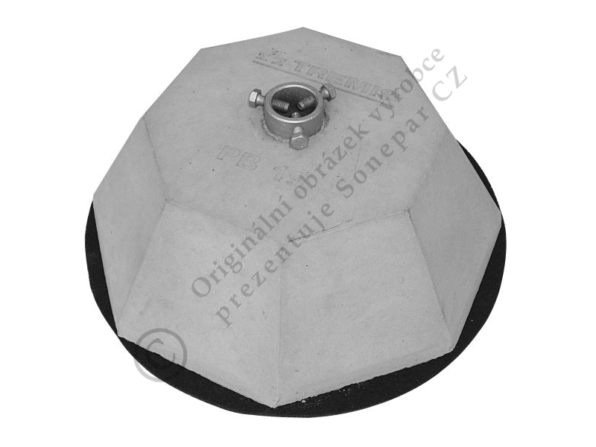
Konstrukční prvky
PB – podstavec betonový
Pro upevnění jímacích a izolačních tyčí na plochých střechách

Slide 24
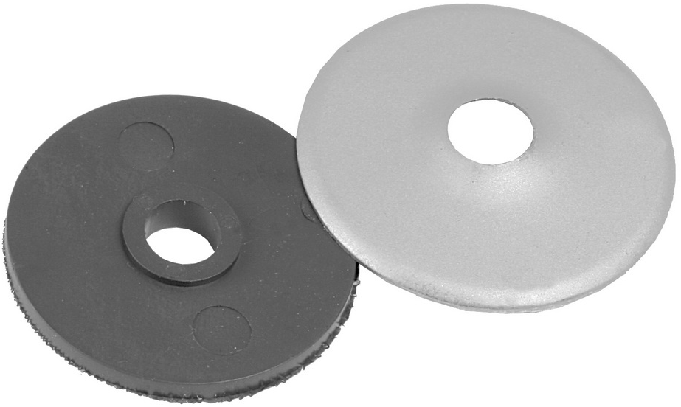
Konstrukční prvky
Podložka gumová pod podstavec betonový
Pro pro ochranu střešní krytiny před tlakem betonového podstavce

Slide 25
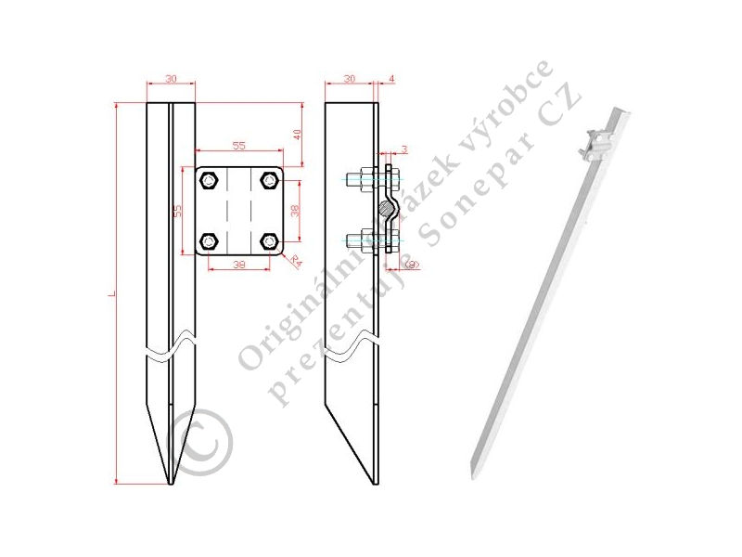
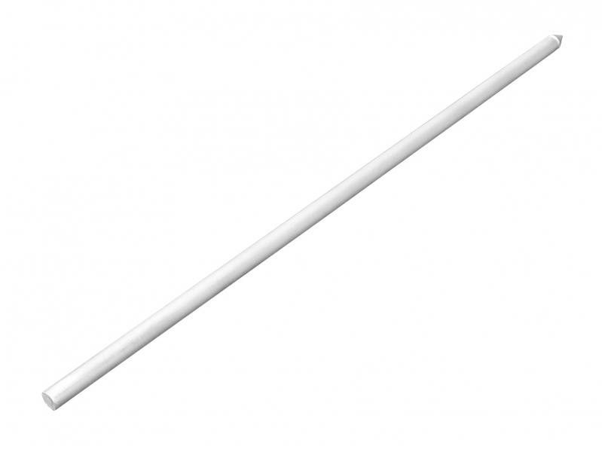
Konstrukční prvky
ZT – zemnicí tyč
Pro rozvedení proudu výboje do vodivých vrstev země

Slide 26
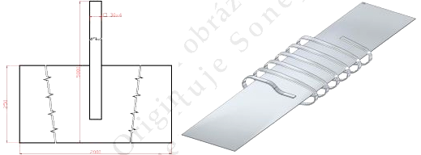
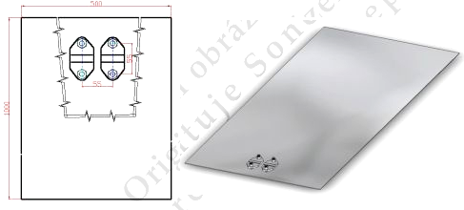
Konstrukční prvky
ZD – zemnicí deska
Pro rozvedení proudu výboje do vodivých vrstev země

Slide 27
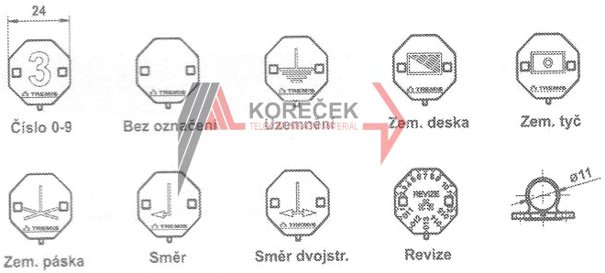
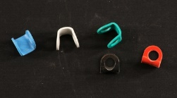
Konstrukční prvky
OŠ – orientační štítek
Pro označení jednotlivých částí systému

Slide 28
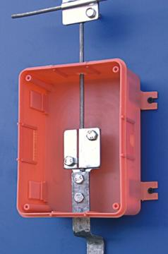
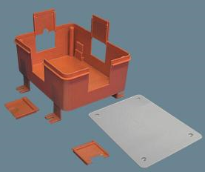
Konstrukční prvky
PZO – krabice hromosvodová
Pro montáž kontrolního spoje hromosvodu na vnějším průčelí staveb

Slide 29
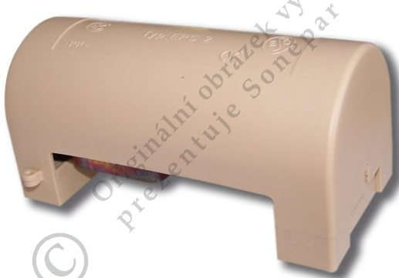
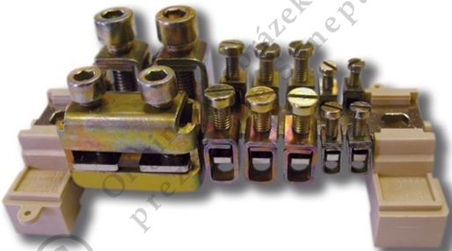
Konstrukční prvky
EPS HOP – ekvipotenciální svorkovnice hlavního ochranného pospojování
Pro připojení kulatých a plochých vodičů a kabelových ok v systému hlavního ochranného pospojování

Slide 30
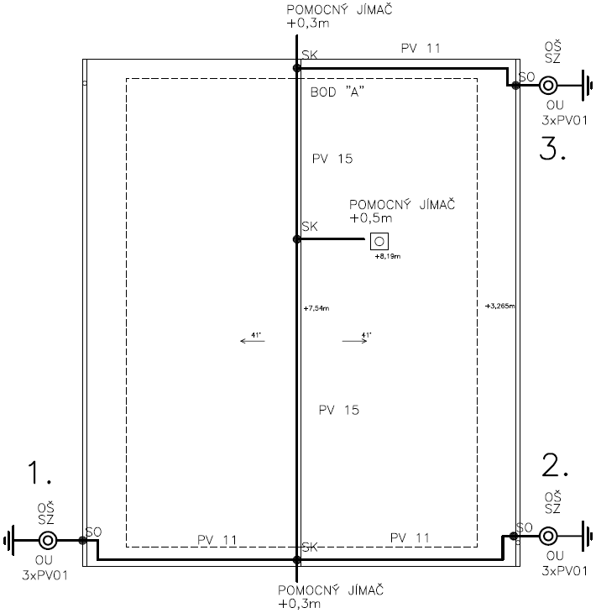
Příklady instalací
Hromosvody Brno
Hromosvod na novostavbě ve Střelicích u Brna

Slide 31
Příklady instalací
SK = svorka křížová
PV = podpěra vedení
OŠ = orientační štítek
SZ = svorka zkušební
OU = ochranný úhelník
SO = svorka okapová

Slide 32
Příklady instalací
Vrchol komínu je 8,19 m nad zemí.
Vrchol pomocného jímače je o 0,5 m výš.
Hřeben sedlové střechy je 7,54 m nad zemí
Okap je 3,265 m nad zemí
Sedlová střecha má sklon 41°

Slide 33
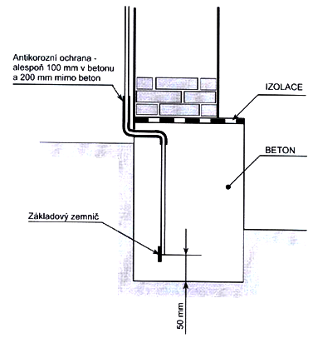
Příklady instalací
Uložení základového zemniče z páskové nebo kruhové oceli v betonu základu budovy
http://diskuse.elektrika.cz/index.php/topic,17344.0.html

Slide 34
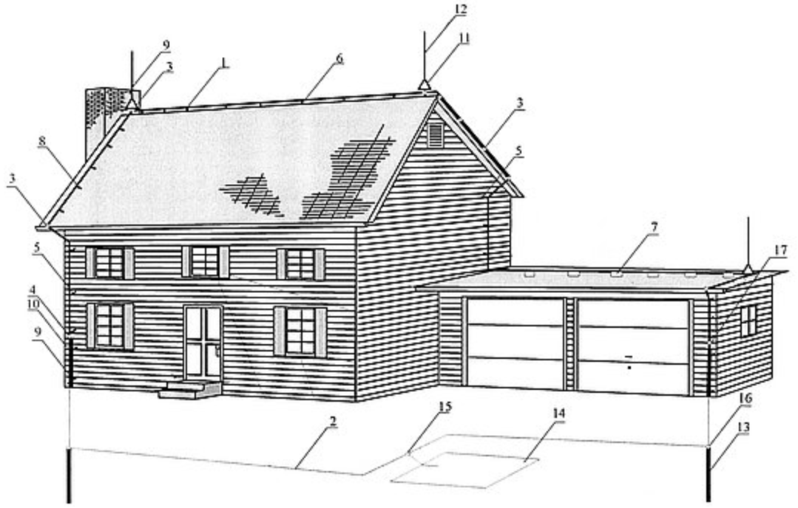
Cvičení
Pojmenujte očíslované díly
zpaměti
s nečíslovaným tahákem
s číslovaným tahákem
http://www.stavebnictvi3000.cz/clanky/hromosvod-kombinace-materialu-a-normy/

Slide 35
Cvičení – tahák 1
Přehled výrobků
vodiče pro vedení
zemnicí páska
svorky pro spojení
svorky zkušební
podpěry vedení do zdí
podpěry vedení na krytinu
podpěry vedení na rovné střechy
podpěry vedení pod tašky
držáky ochranných zařízení a jímačů
ochranná zařízení
ochranné stříšky
jímací tyče
zemnicí tyče
zemnicí desky
svorky pro spojení pásků
svorky pro připojení zemnicích tyčí
označení svodu (štítek)
http://www.stavebnictvi3000.cz/clanky/hromosvod-kombinace-materialu-a-normy/

Slide 36
Cvičení – tahák 2
Přehled výrobků
vodiče pro vedení
zemnicí páska
svorky pro spojení
svorky zkušební
podpěry vedení do zdí
podpěry vedení na krytinu
podpěry vedení na rovné střechy
podpěry vedení pod tašky
držáky ochranných zařízení a jímačů
ochranná zařízení
ochranné stříšky
jímací tyče
zemnicí tyče
zemnicí desky
svorky pro spojení pásků
svorky pro připojení zemnicích tyčí
označení svodu (štítek)
http://www.stavebnictvi3000.cz/clanky/hromosvod-kombinace-materialu-a-normy/

Slide 37
Cvičení – řešení
držáky ochranných zařízení a jímačů
jímací tyče
ochranné stříšky
podpěry vedení na krytinu
vodiče pro vedení
podpěry vedení pod tašky
podpěry vedení do zdí
podpěry vedení na rovné střechy
označení svodu (štítek)
svorky zkušební
ochranná zařízení
svorky pro připojení zemnicích tyčí
svorky pro spojení pásků
zemnicí páska
zemnicí desky
zemnicí tyče
http://www.stavebnictvi3000.cz/clanky/hromosvod-kombinace-materialu-a-normy/

Slide 38
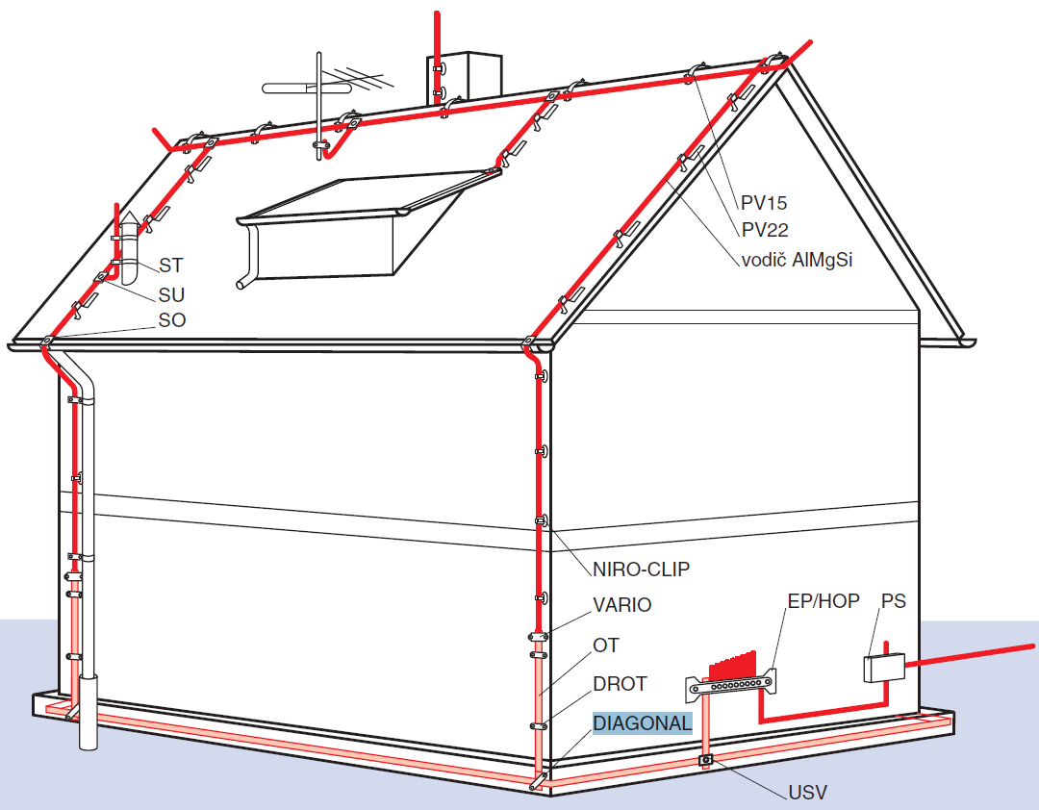
Příklady instalací
Elektroinstalace – Opava a okolí
Doplňte do obrázku významy zkratek

Slide 39
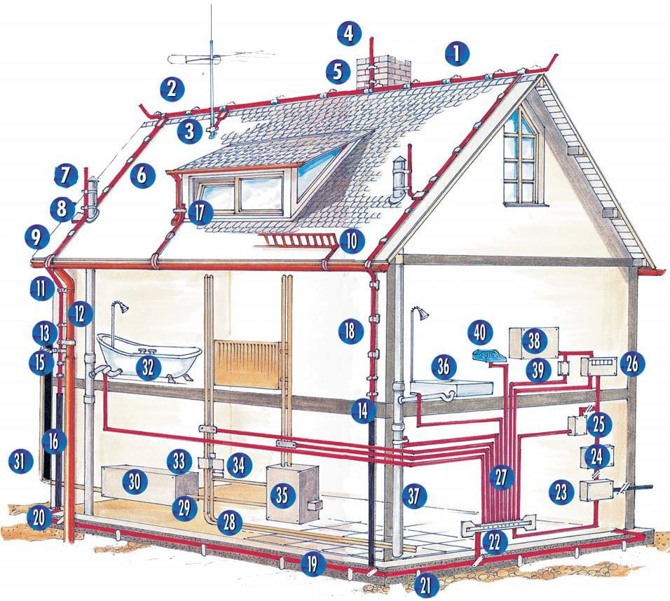
Příklady instalací
http://diskuse.elektrika.cz/index.php/topic,17344.0.html

Slide 40
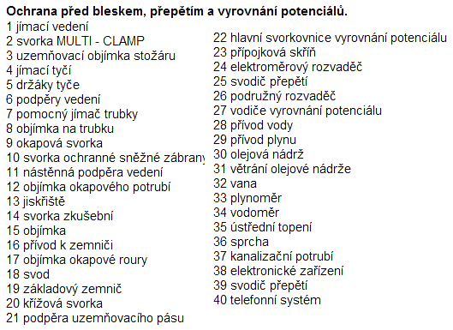
Příklady instalací
http://diskuse.elektrika.cz/index.php/topic,17344.0.html

Slide 41
Příklady instalací
http://diskuse.elektrika.cz/index.php/topic,17344.0.html

Slide 42
Příklady instalací
http://diskuse.elektrika.cz/index.php/topic,17344.0.html

Slide 43
Příklad rozpisu materiálu
Název výrobku | Označení | Cena s DPH
Svorka spojovací | SS FeZn | 10,29
Svorka okapová dvoušroubová | SO a FeZn | 17,79
Svorka křížová | SK FeZn | 24,81
Svorka univerzální | SU a FeZn | 14,28
Svorka zkušební | SZ a FeZn | 36,06
Svorka připojovací | SP 1 FeZn | 12,83
Svorka k jímací tyči čtyřšroub. | SJ 1a FeZn | 37,63
Podpěra vedení | PV 04 L=20cm FeZn | 19,36
Držák ochranné trubky | DOT L= 22 cm FeZn | 23,96
Držák ochranného úhelníku | DOU 250 FeZn | 31,10
Svorka na potrubí | ST 30 FeZn | 33,64
Svorka univerzální | SU FeZn | 18,27
Svorka univerzální diagonální | SU Diagonal
Svorka USV
Páska nerez | m N | 14,52
Ochranná trubka | OT 20/1700mm FeZn | 84,70
Ochranný úhelník | OU 1700mm FeZn | 156,09
Jímací tyč | JT 10 pr.18mm FeZn | 136,25
Pomocný jímač vrtulový na PV 15 | PJ vr. FeZn | 36,30
Ochranná stříška k JT horní | OS h FeZn | 59,90
Ochranná stříška k JT dolní | OS d FeZn | 47,19
Betonový podstavec 9 kg | PB 9 | 164,07
Podložka gumová pod PB 9 | podl.PB 9 | 51,78
Zemnicí tyč | ZT 15 FeZn | 375,10
Zemnicí deska | ZD 01 FeZn | 517,88
Olověné vložky | kg | 233,53
Orientační štítek | OŠ | 4,60
Krabice hromosvodová | PZO 35.1 | 238,37
Ekvipotenciální svorkovnice hlavního ochranného pospojování | EPS HOP
Svorka uzemňovací VARIO | VARIO

